Slide 1
Consultants infra trainen in OIAm
OIAm community day 2015-07-01

Slide 2
Gesprekspunten
Scenario’s: wie worden getraind & waarvoor;
Uitdagingen versus successen;
Mogelijke aanpak van de uitdagingen;
Open discussie.

Slide 3

Scenario 1: “Upskilling”
Training gericht op:
“Young professional” met weinig ervaring, of consultant met meerdere jaren ervaring;
Geen of nauwelijks ervaring op het gebied van architectuur;
Denkwereld gebaseerd op infrastructuurengineering en/of –ontwerp;
Doel van de training: professional inzetbaar maken op opdrachten die “hoger” in de markt liggen;
Opdrachtgever verwacht korte theoretische training; ervaring komt daarna bij werken in de praktijk.

Slide 4

Scenario 2: Omscholen/bijscholen
Training gericht op:
Architecten (en lead designers met die titel);
Veel ervaring op het gebied van architectuur (niet altijd infrastructuur-);
Denkwereld gebaseerd op traditionele, constructie-gebaseerde modellering;
Doel van de training: professional inzetbaar houden, of inzetbaar maken op moeilijk invulbare marktvraag;
Opdrachtgever verwacht korte theoretische training; inpassing van de nieuwe denkbeelden moet voor ervaren professionals “makkelijk” zijn.

Slide 5

Successen
Young professionals kunnen met functioneel denken hele infrastructuur-voorzieningen beschrijven, zonder dat ze diepgaande ervaring met complexe producten hoeven op te doen;
Ervaren consultants kunnen breder opereren dan voorheen;
Non-infra architecten kunnen infrastructuur eindelijk “bevatten”
Trainen on-the-job, “learning by doing”:
Architect aan hogeschool / nieuwe werkplek,
Informatieadviseur / aanbesteding werkplek.

Slide 6

Uitdagingen
Functioneel denken is voor veel mensen wezensvreemd!
Niet iedereen heeft ervaring met architectuurproducten;
Hoe een bekend architectuurproduct eruit zien omgezet in functionele termen is onbekend;
Mensen met ervaring in de realisatie kunnen niet “loslaten” voor de ontwerpers.

Slide 7
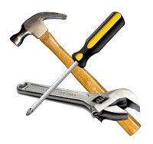
Aanpakken van de uitdagingen
Modelleervaardigheden afzonderlijk vooraf trainen?
Meer oefeningen voor functioneel denken?
Voorbeelden van functioneel ingestoken architectuurproducten (“cookbook”);
…

Slide 8

Jullie mening
Wat denken jullie van:
De uitdagingen in het trainen van (infrastructuur)architecten;
De beschikbare trainingen en materialen;
De genoemde aanpakken;
Andere zaken?

Slide 9

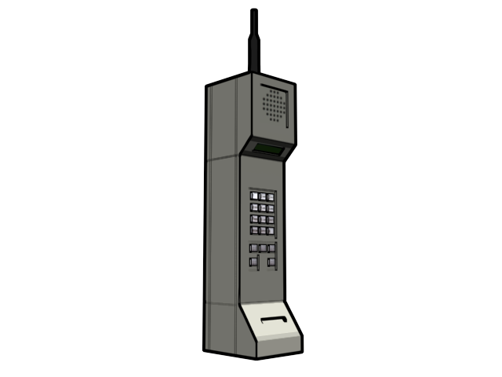
Tot besluit
Tips en tricks zijn meer dan welkom!
Deel je successen in de LinkedIn groep;
Deel je leerpunten desgewenst privé met andere trainers/ontwikkelaars.

Slide 10
Thank you

